Slide 1
Zasadenie smreka bieleho

Slide 2
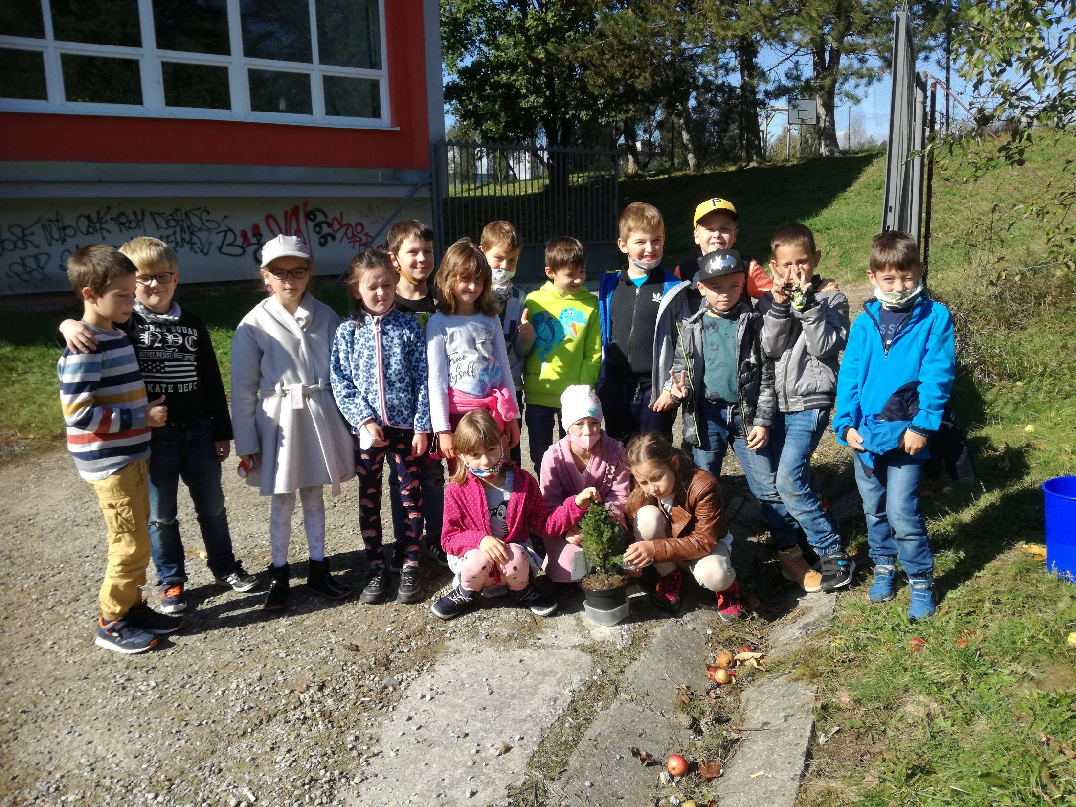
Vieme, že stromy sú našimi pľúcami, preto sme sa aj my rozhodli zasadiť smrečok v blízkosti našej školy. Veríme, že to pomôže.

Slide 3
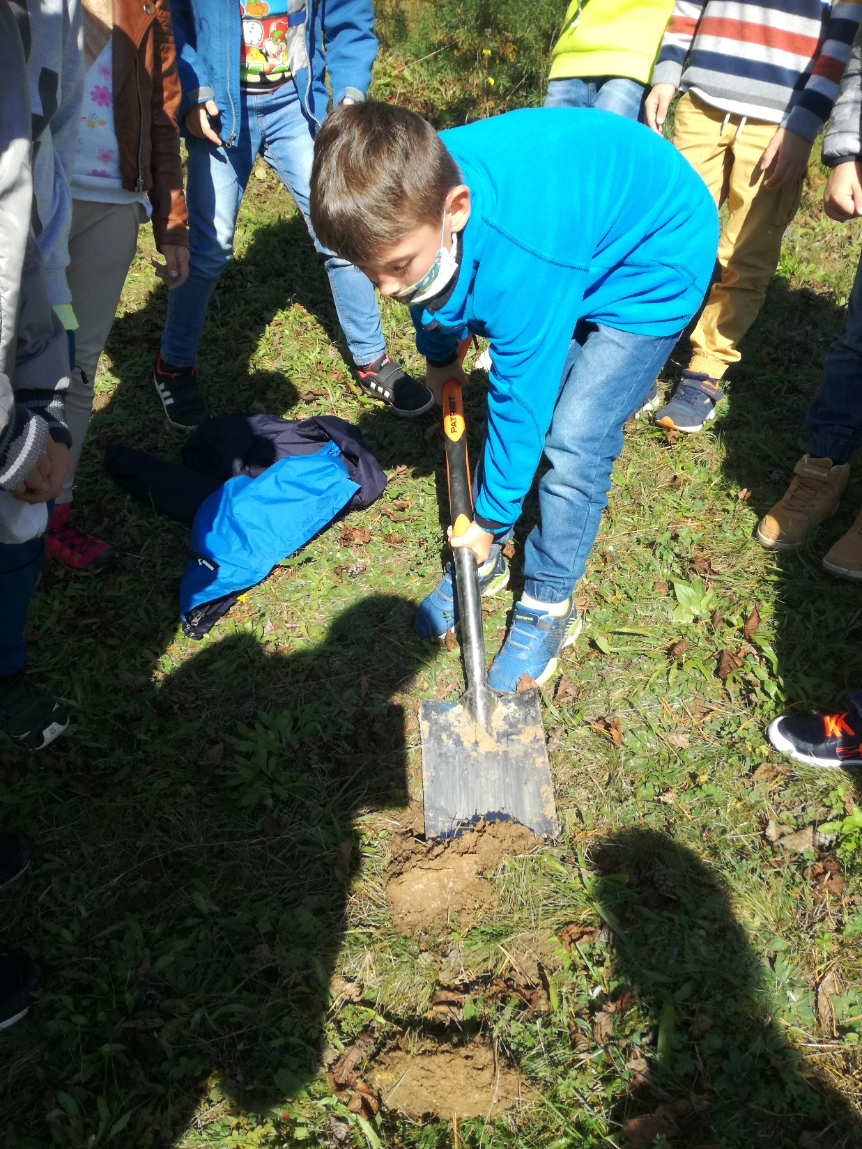
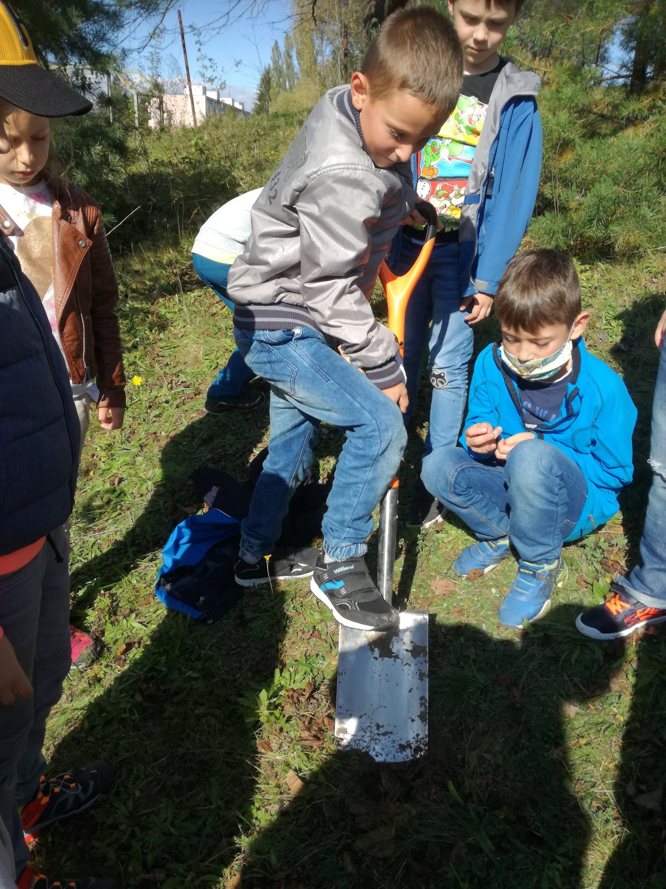
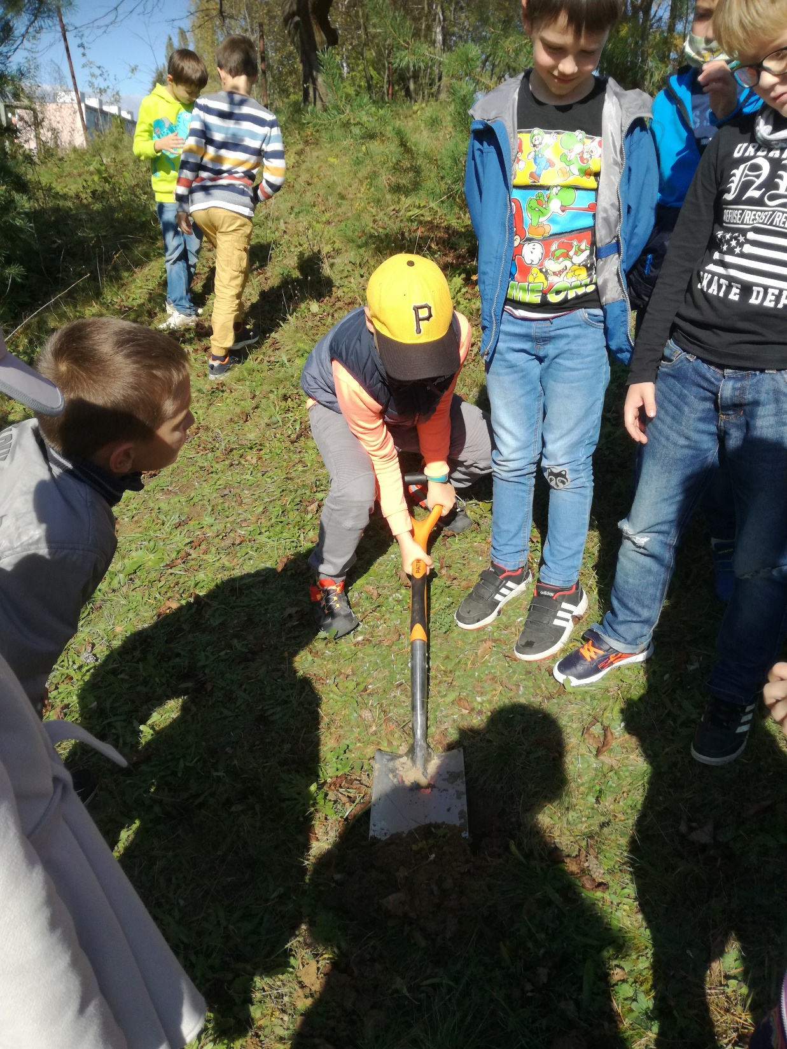
Každý žiačik priložil ruku k dielu: kopanie jamy,

Slide 4
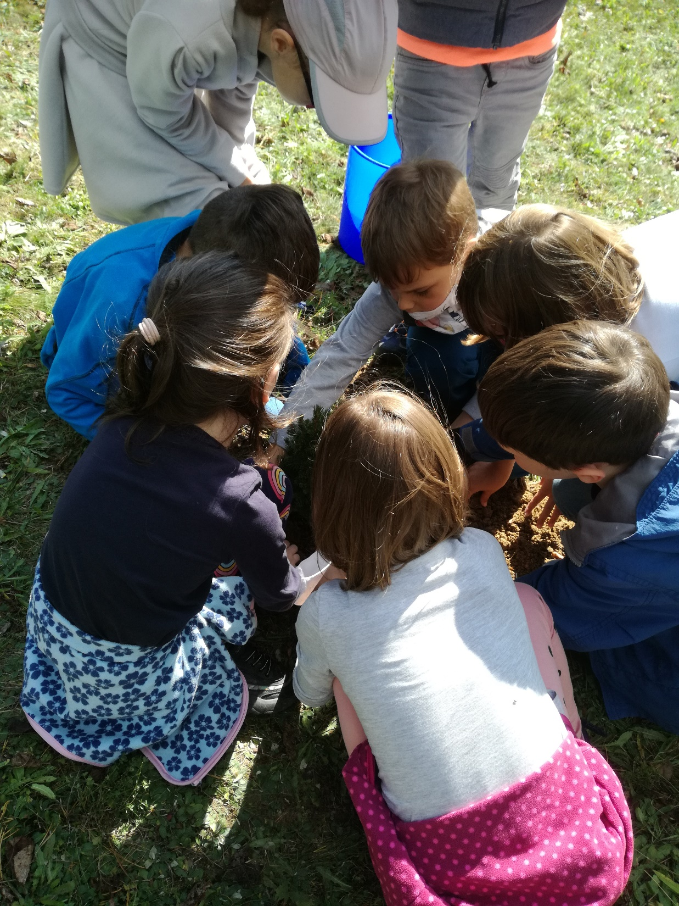
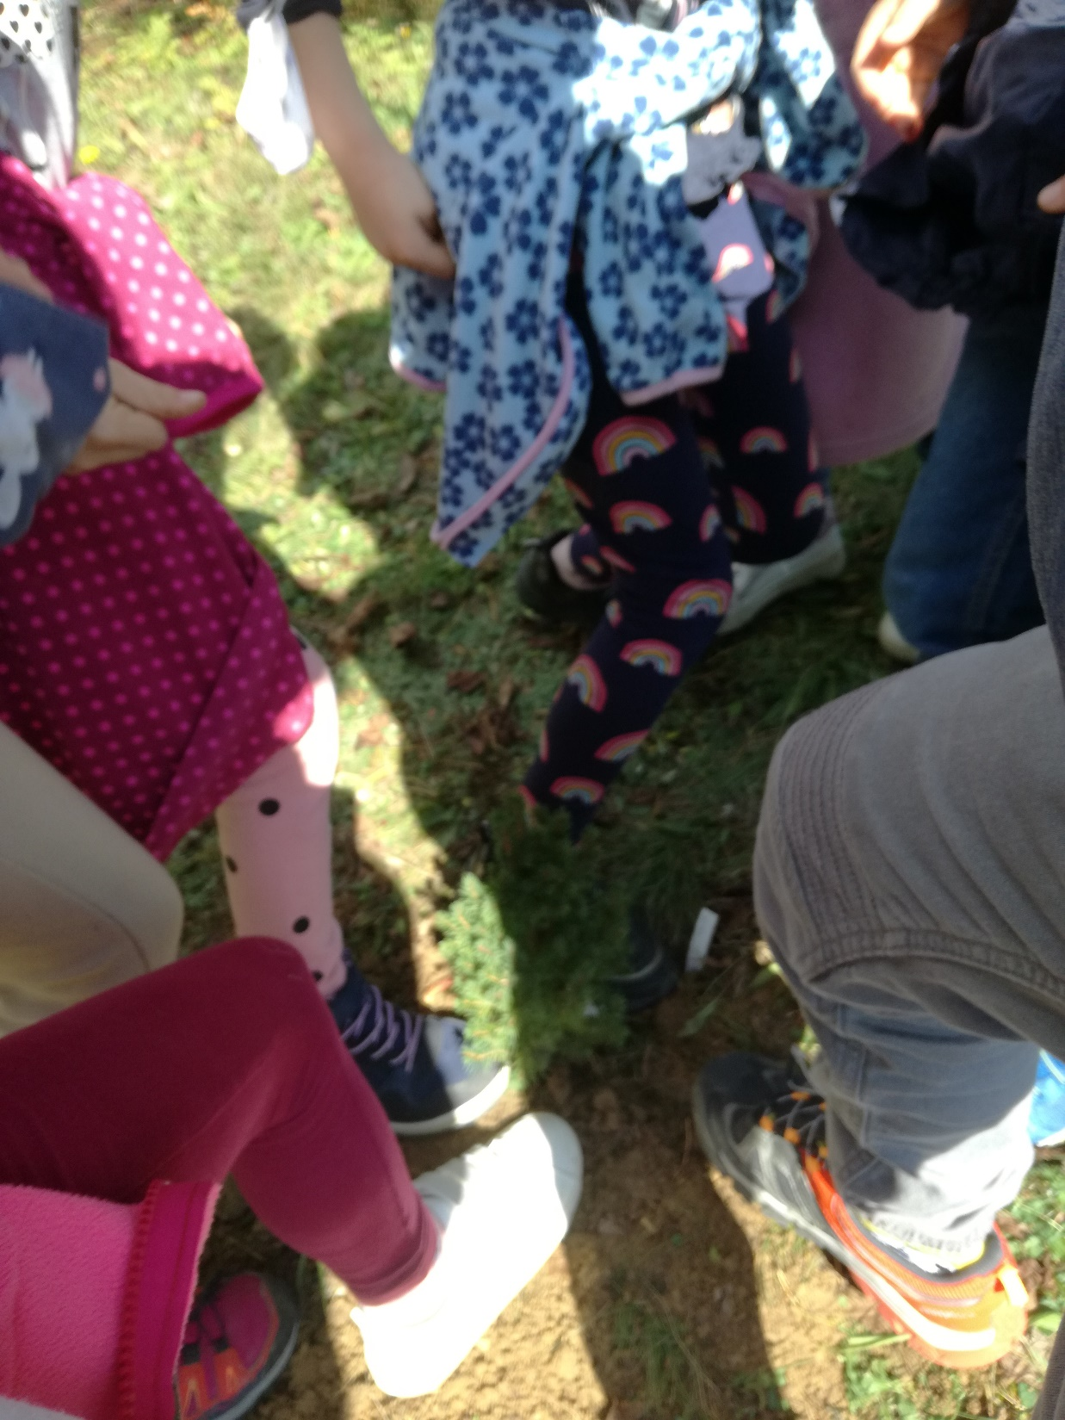
sadenie,
utlačenie zeme.

Slide 5
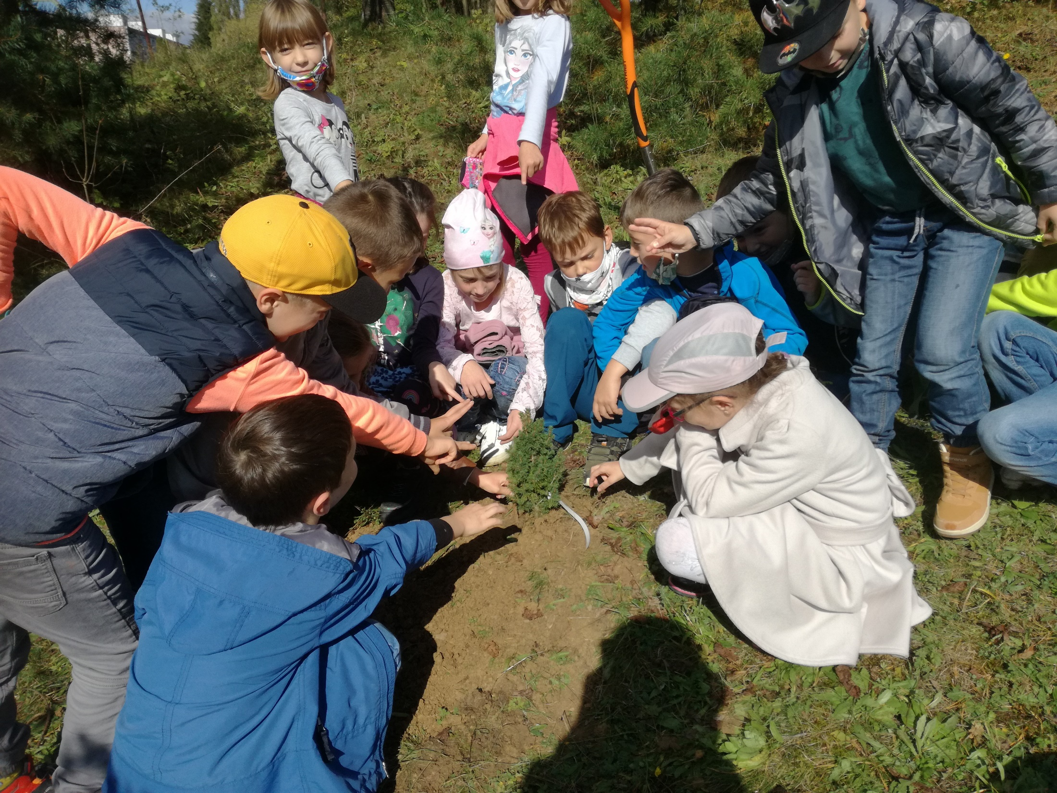
A stromček môže rásť. Ale,...........

Slide 6
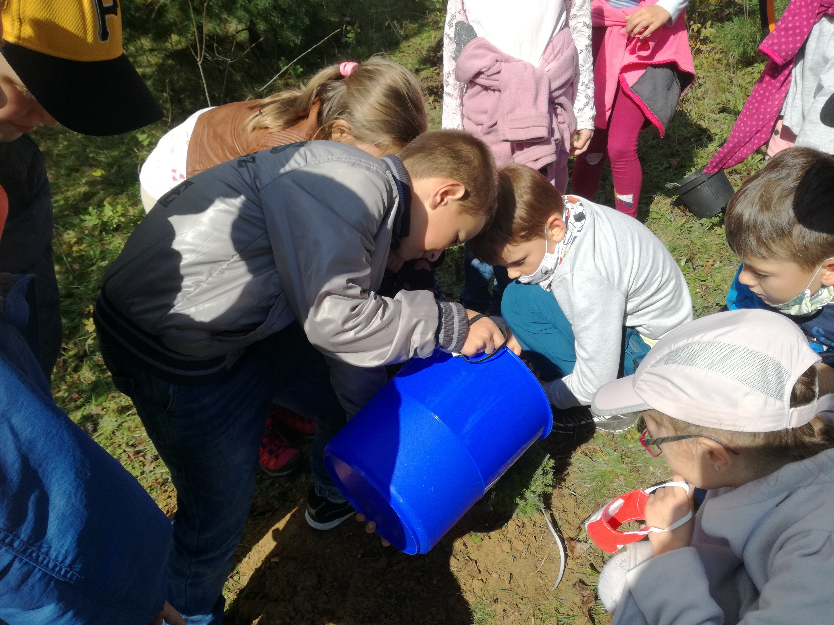
Deti správne poznamenali: „Aby stromček mohol rásť, musíme ho poliať!“ A tak polievali.

Slide 7
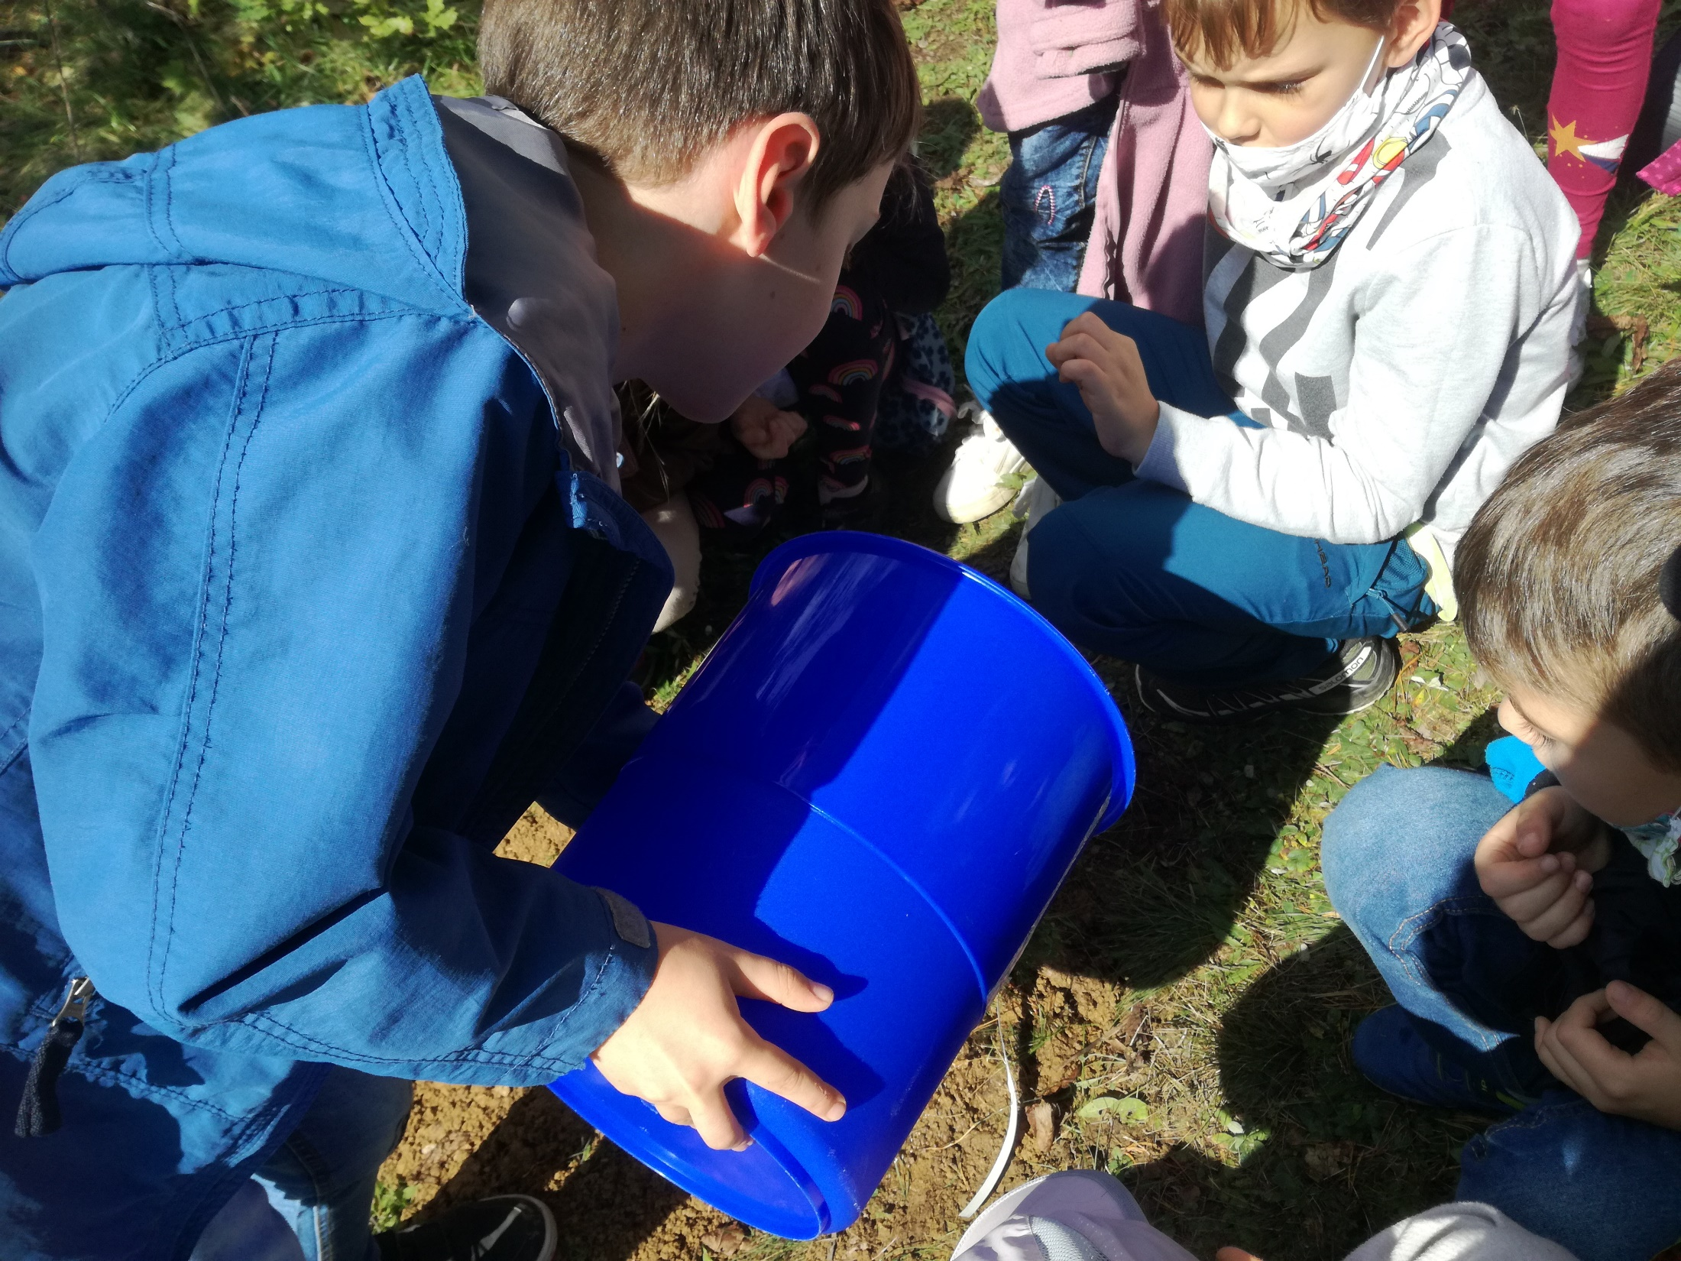

Slide 8
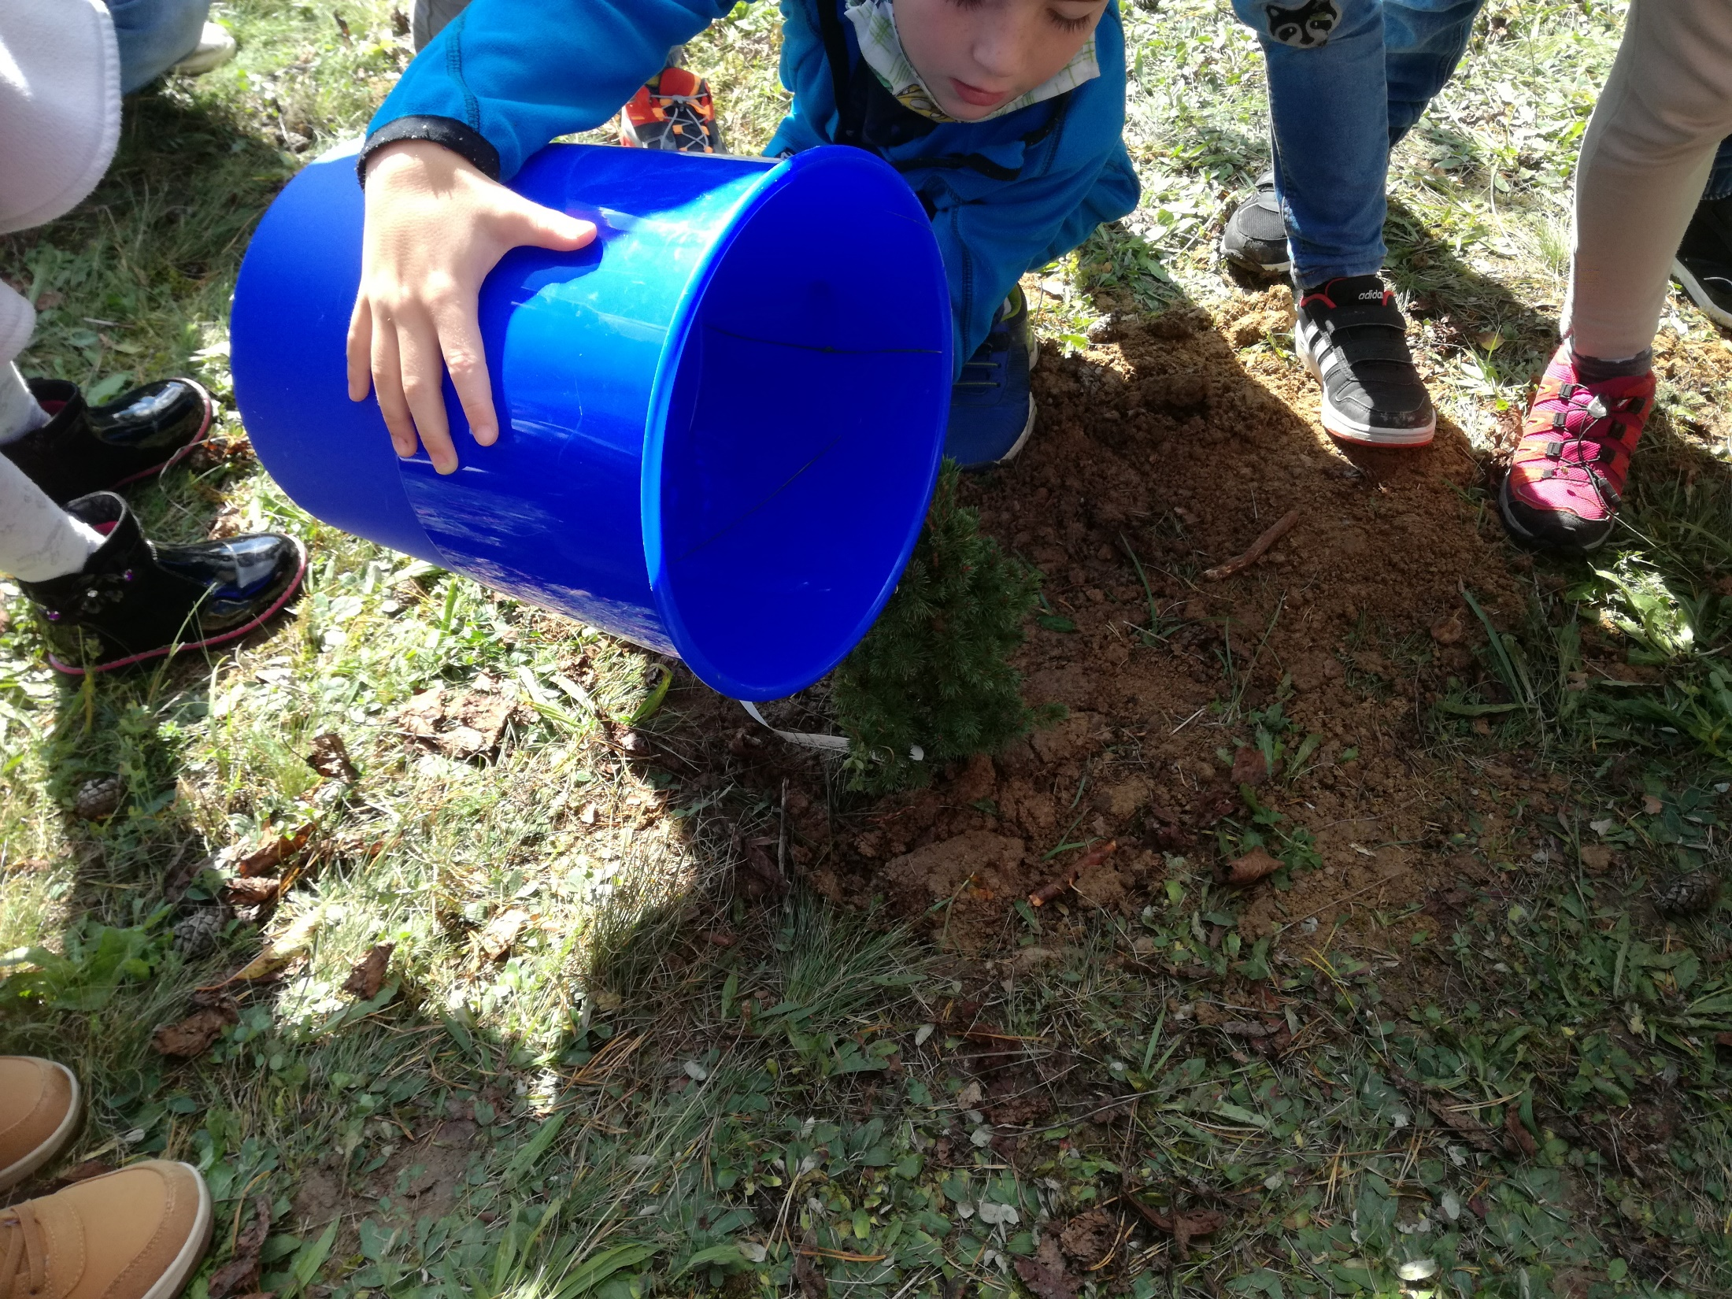

Slide 9
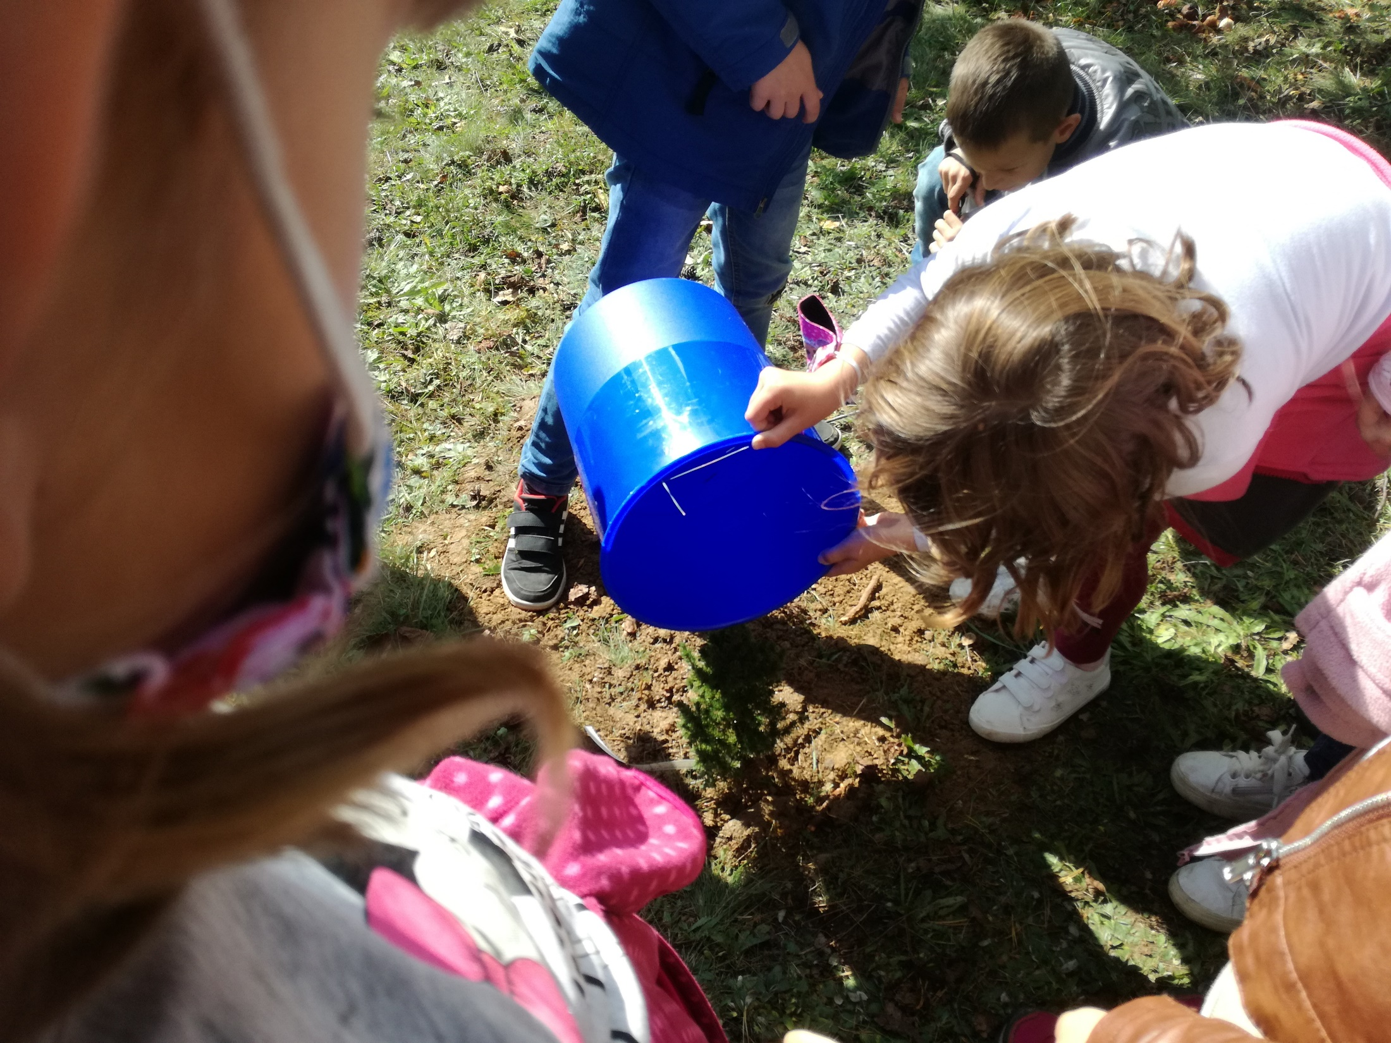

Slide 10
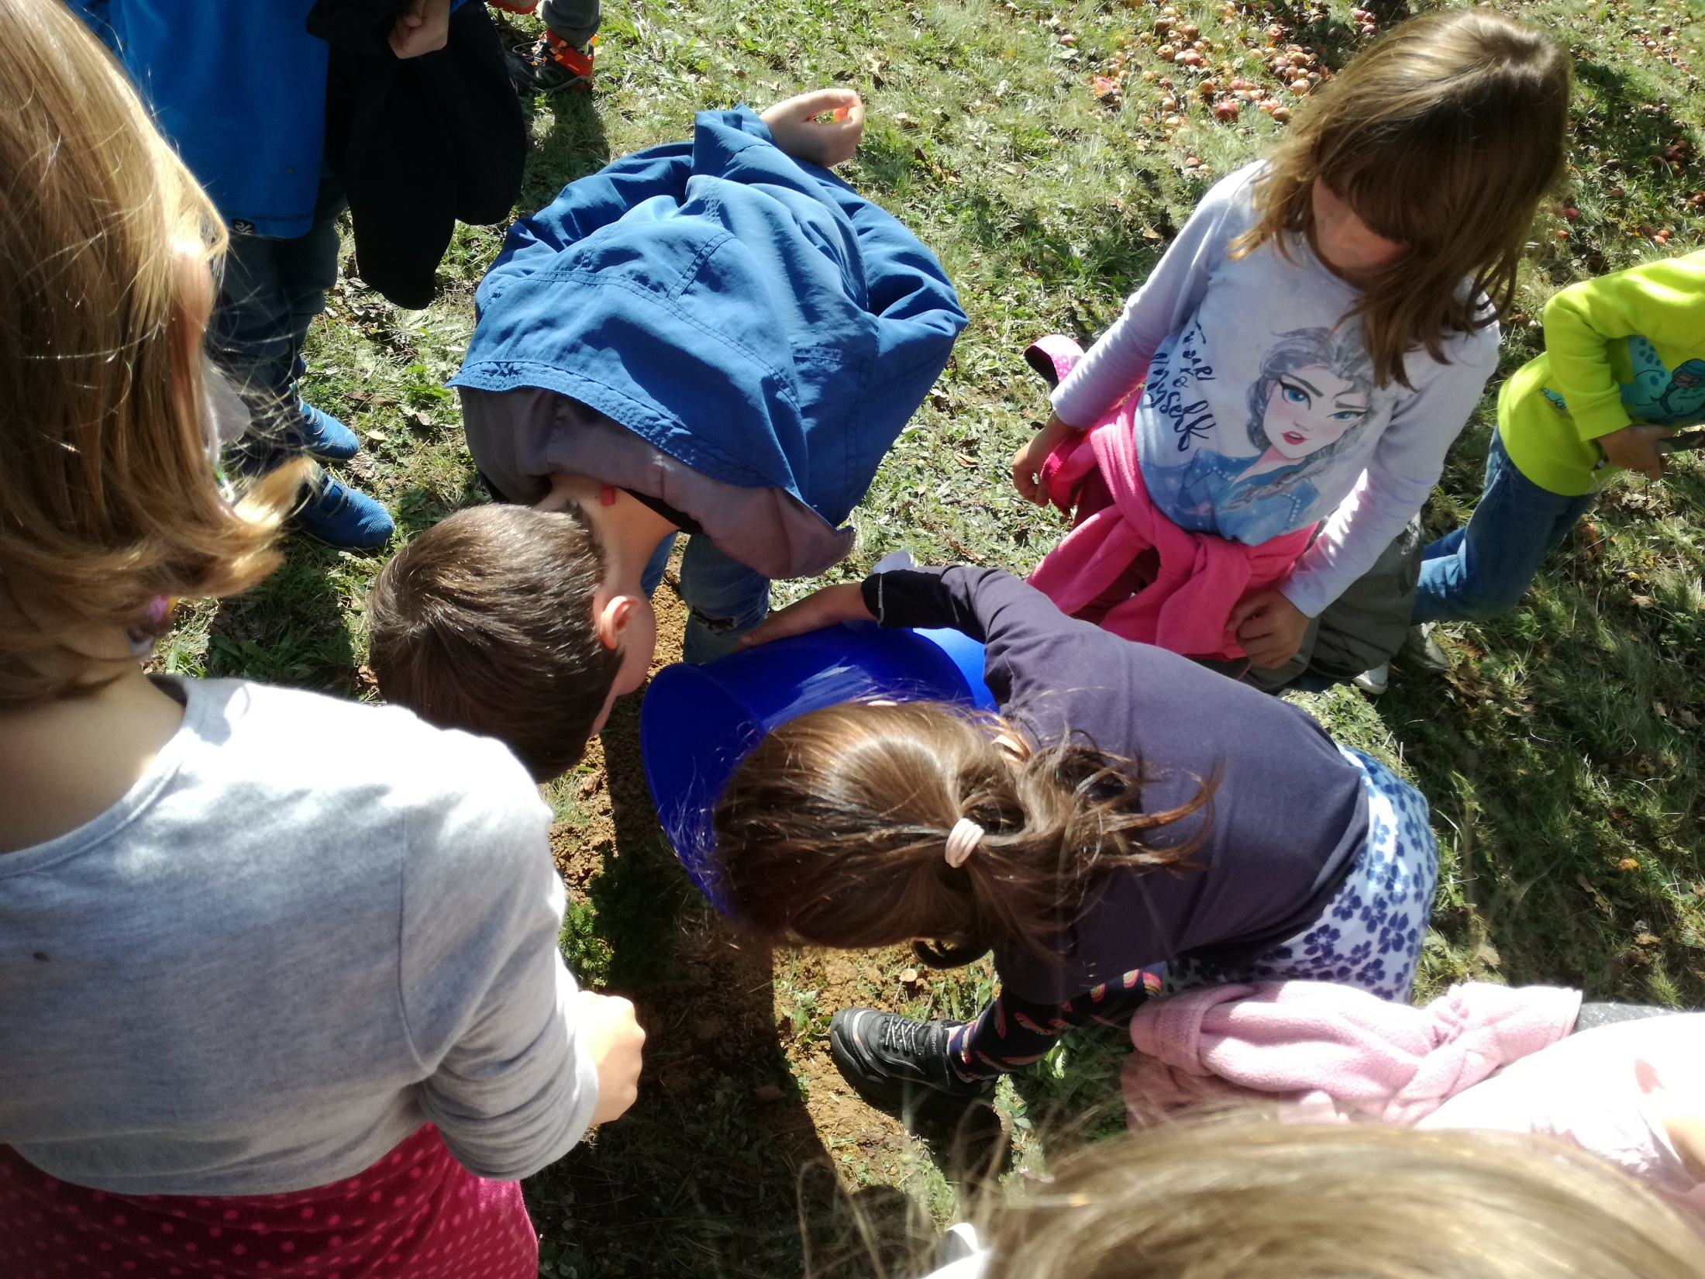

Slide 11
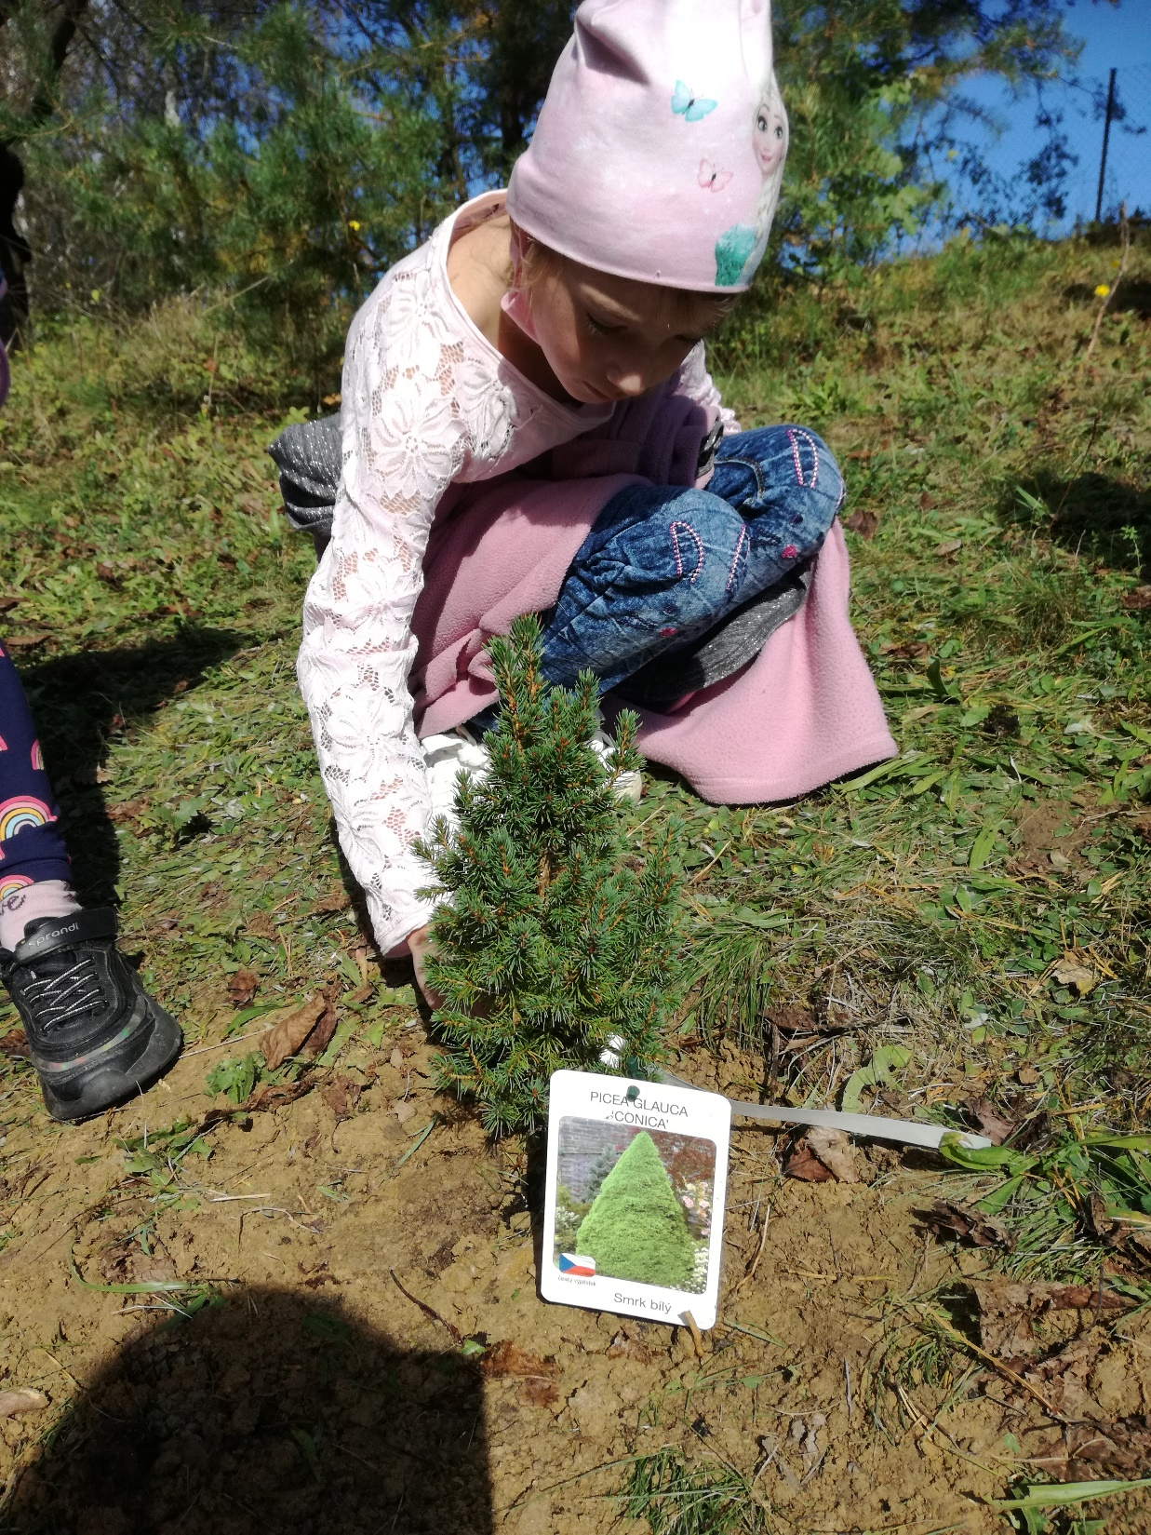
Konečne hotovo, tak sa lúčime, ale starať sa budeme aj naďalej, sľúbujeme.

Slide 12
Pozdravujú Vás žiaci zo ZŠ M. Rázusa Zvolen – Mladí zelenáči.

